Slide 1
2023
基于云计算的微信校园外卖平台搭建
答辩人：杨雨程
指导老师：赵莎莎

Slide 2
01.选题的背景与意义
02.研究过程和内容
03.研究结果
目 录
Contents

Slide 3
01
选题的背景与意义
Background And Significance

Slide 4
选题的背景与意义
01
Background And Significance
云计算：将一个巨大而复杂的数据，通过一个“云”，进行运算，然后将这些运算分解成更小的运算，然后再传送到用户的手中，来提升系统的运行效率。
微信小程序：微信小程序是微信所衍生出来的系统，使用起来比较方便快捷，即开即用，不占用系统内存。
线上外卖：在人们生活中非常流行，相对于中小型的社区，例如校园，有着集中的客流量，需要精准化提高相关的外卖服务。

Slide 5
o2
研究过程和内容
Ideas And Methods

Slide 6


研究过程和内容
02
Ideas And Methods
问卷调查
对生活用品、药品等需求高
希望能够免配送费、增添优惠、去掉广告

Slide 7
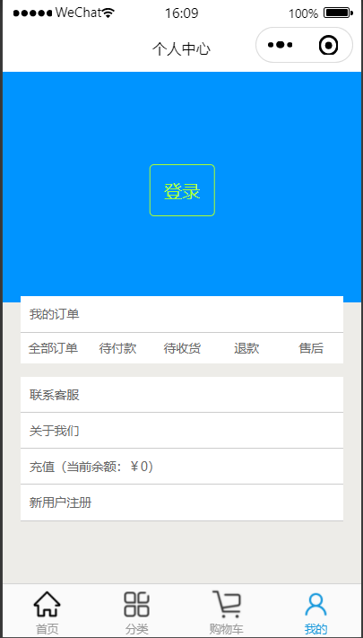
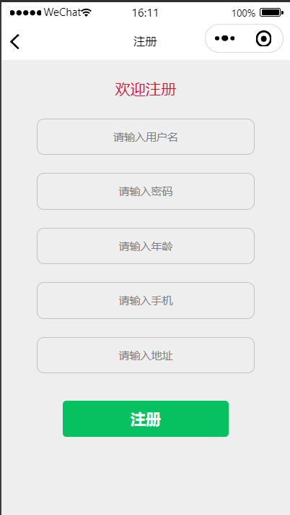
客户端功能
课题研究的思路与方法
登录和注册
text
text
text

Slide 8
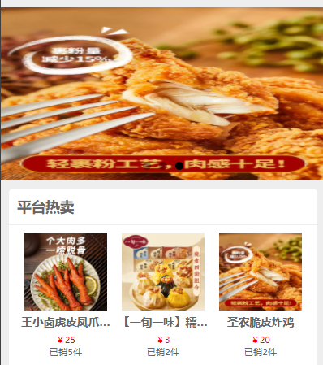
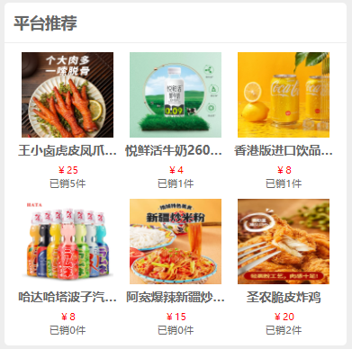
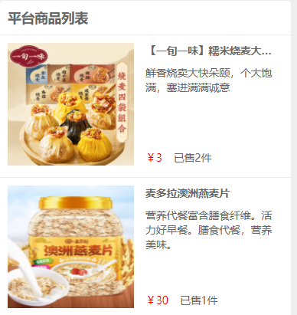
客户端功能
课题研究的思路与方法
首页
text
text
text

Slide 9
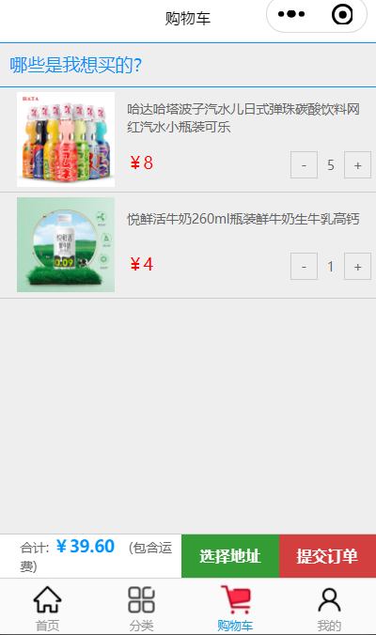
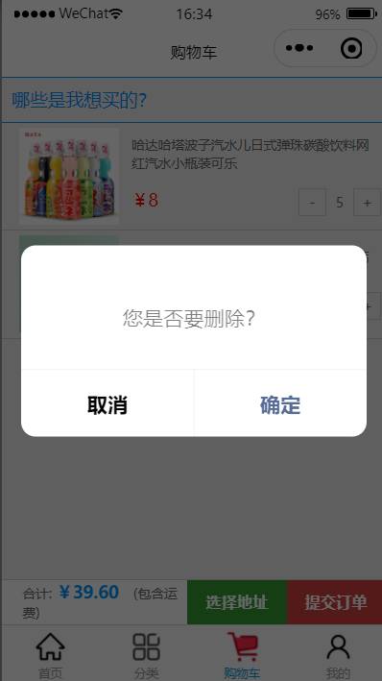
客户端功能
课题研究的思路与方法
购物车
text
text
text

Slide 10
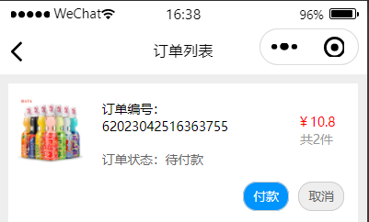
客户端功能
课题研究的思路与方法
支付
text
text
text

Slide 11
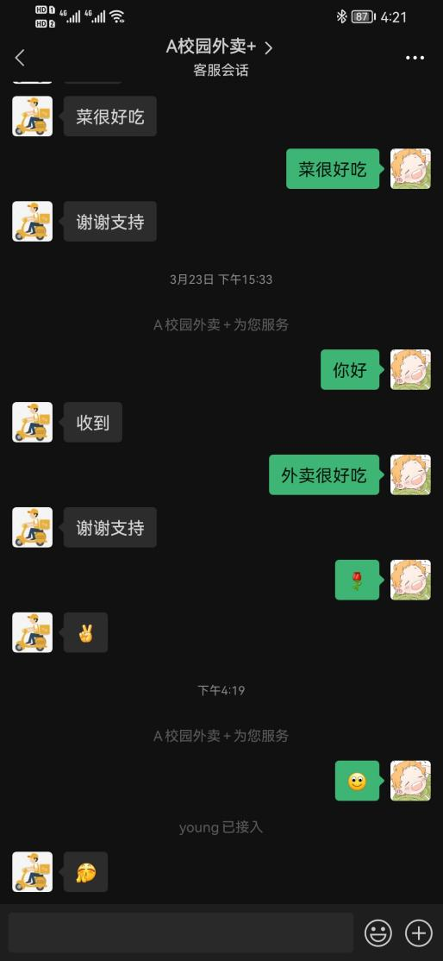
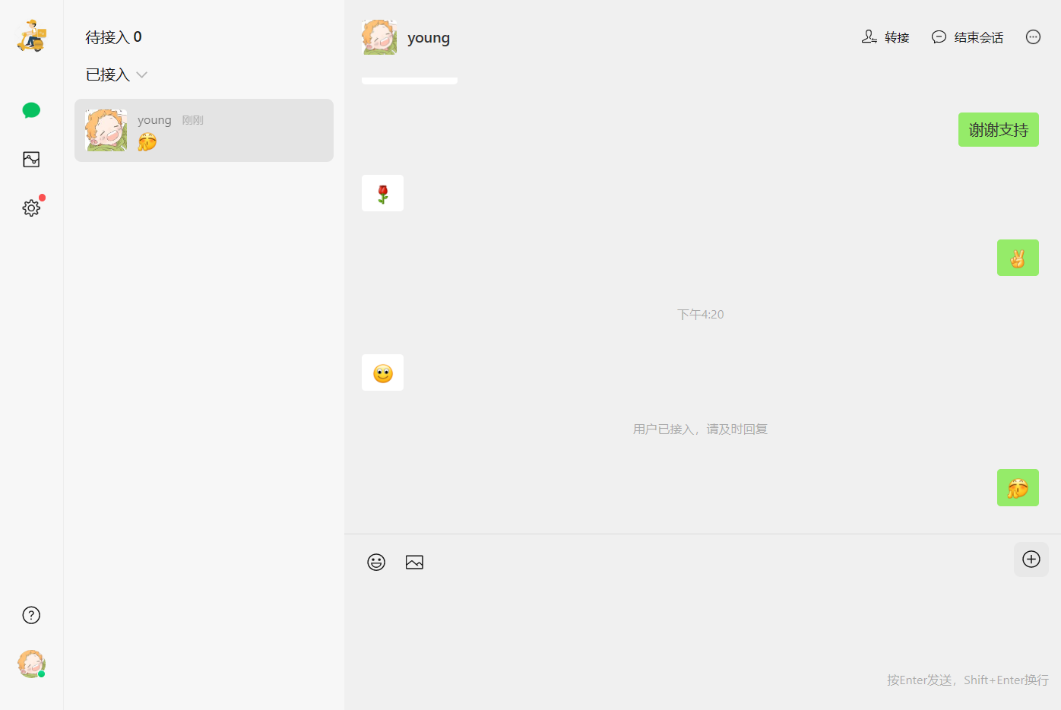
客户端功能
课题研究的思路与方法
联系客服
text
text
text

Slide 12
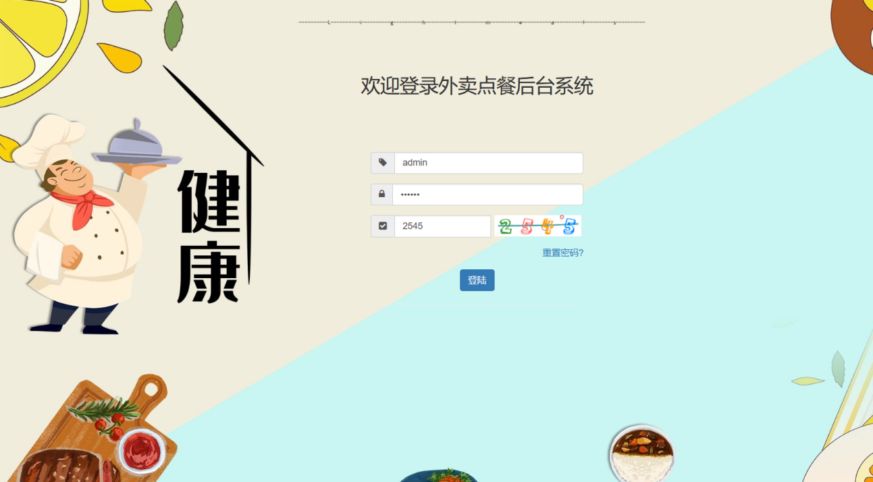
后台管理员
课题研究的思路与方法
登陆界面
text
text
text

Slide 13
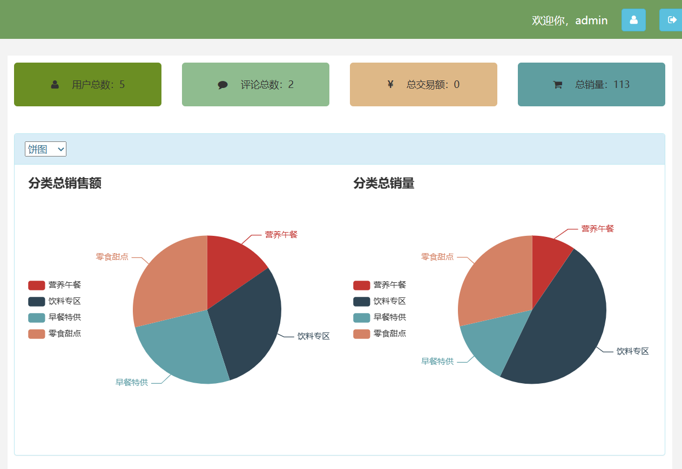
后台管理员
课题研究的思路与方法
首页
text
text
text

Slide 14
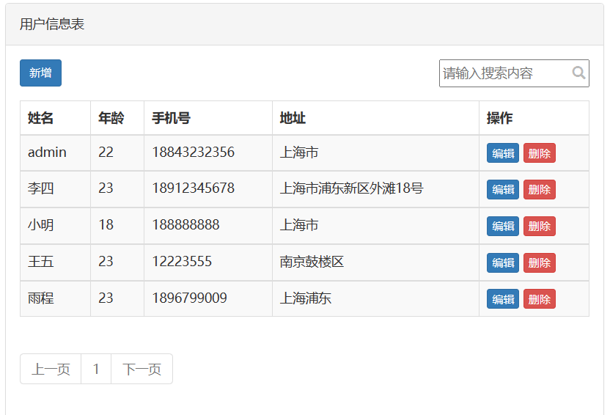
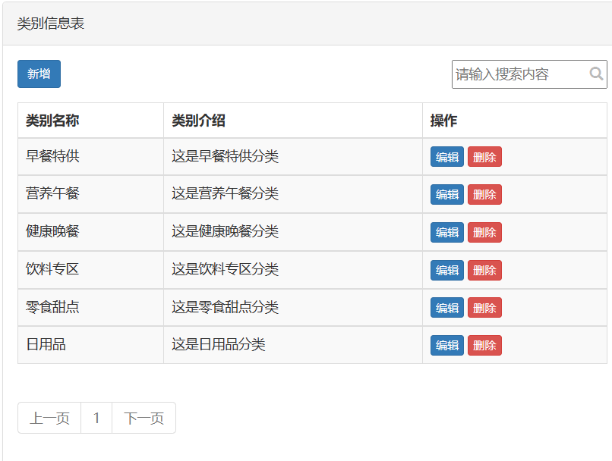
后台管理员
课题研究的思路与方法
管理
text
text
text

Slide 15
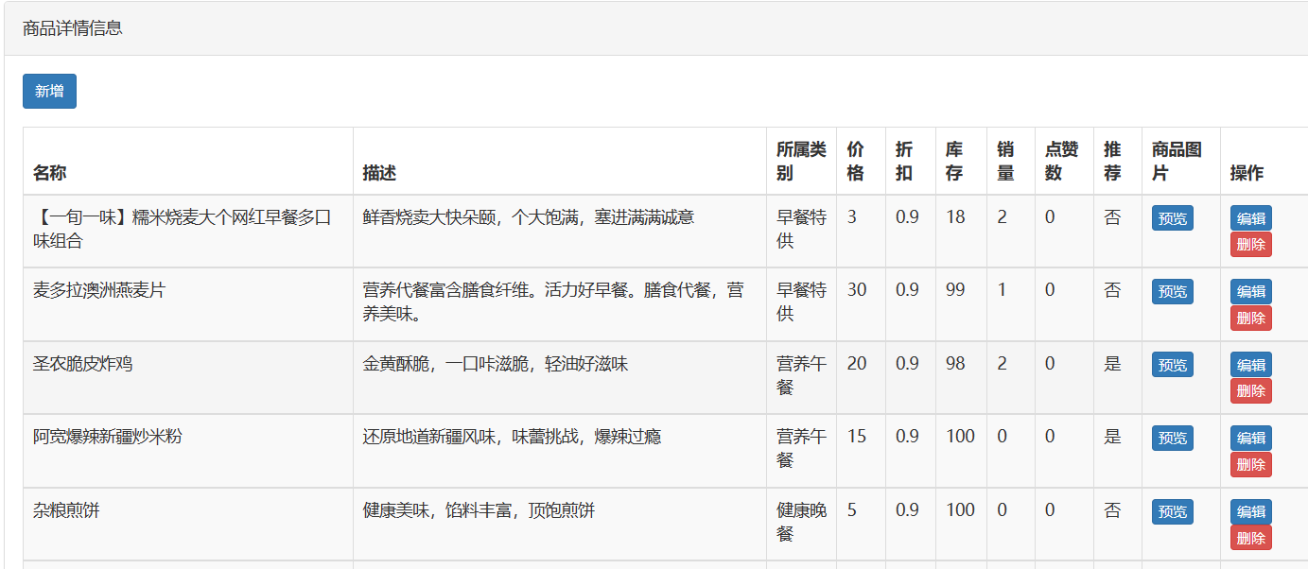
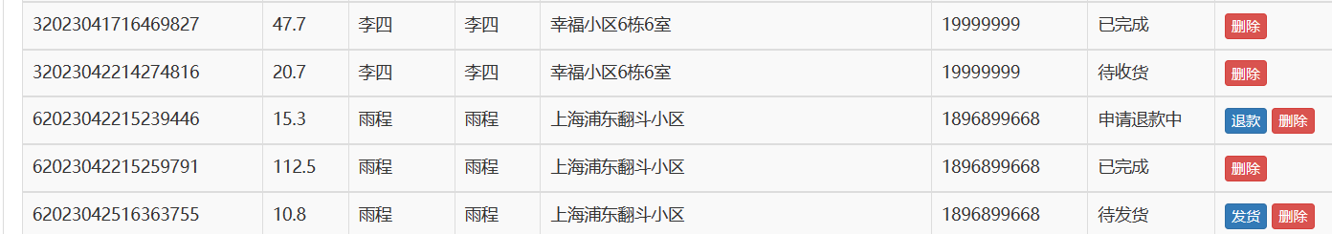
后台管理员
课题研究的思路与方法
管理
text
text
text

Slide 16
o3
研究结果
Resuits

Slide 17
研究结果
03
Results
本文对微信小程序外卖平台进行了研究分析，设计出适合大学生的外卖平台，平台功能较完善。但是还存在一些不足之处，比如说首页轮播图片规格不合适，支付功能未能调用微信支付等。

Slide 18
课题研究的结论
THANK YOU
敬请各位老师批评指正

